Slide 1
В ДЕТСКОМ САДУ

Slide 2
Здравствуйте, ребята!

Slide 3
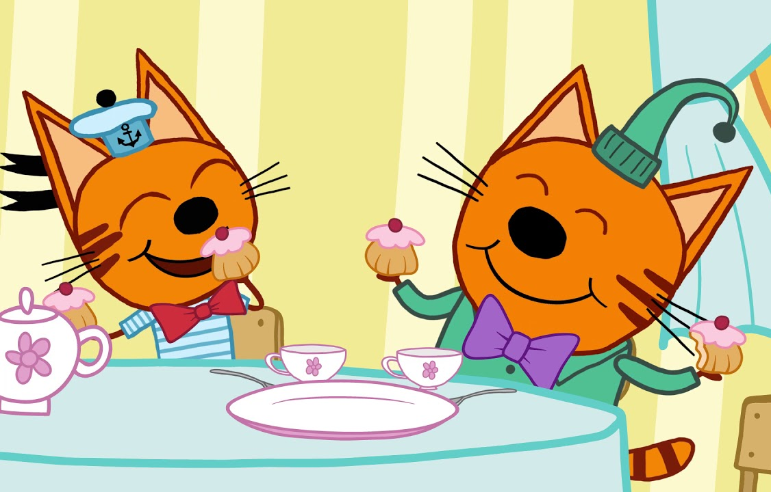
Завтрак

Slide 4
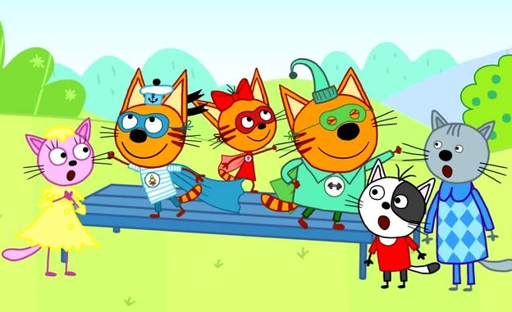
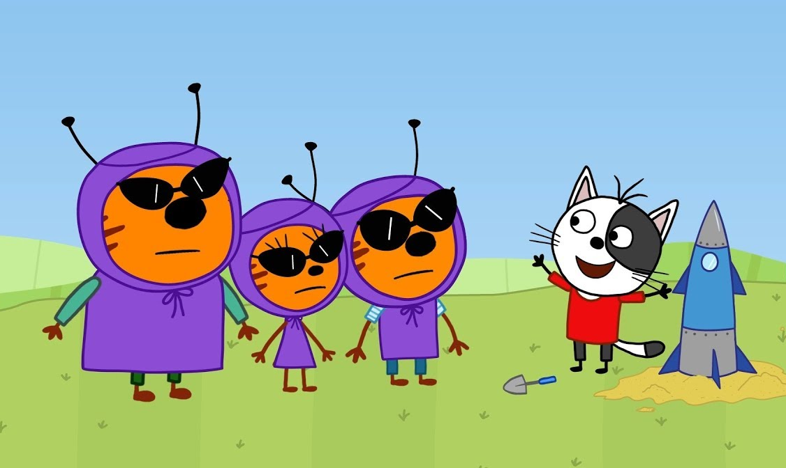
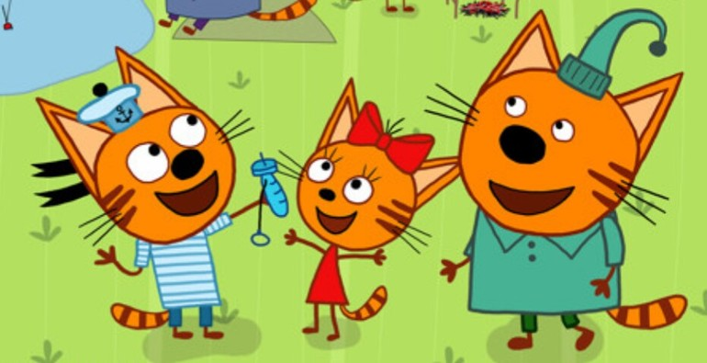
Любимые игры

Slide 5
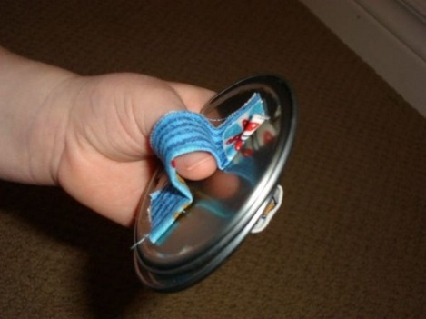
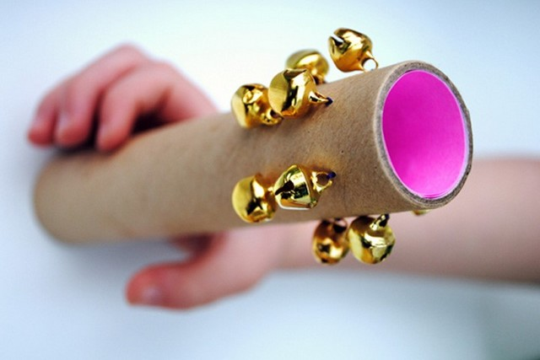
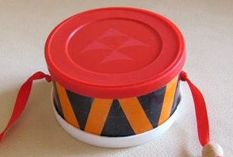
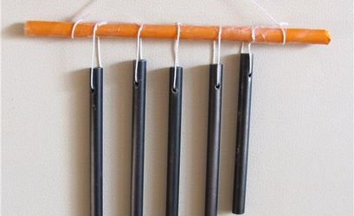
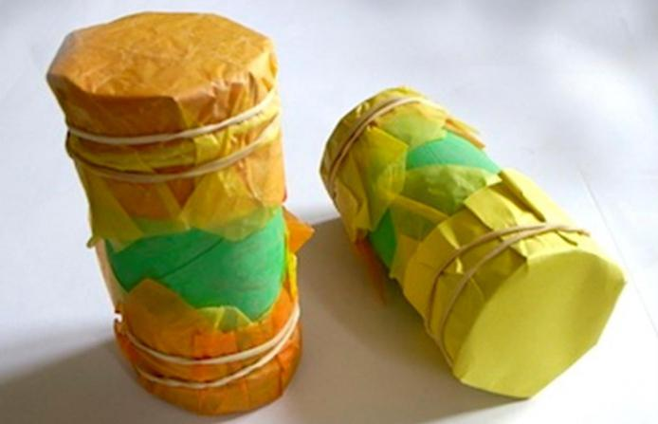
Музыкальные инструменты
Панфлейта
Тамбурин
Кастаньеты
Колотушка
Барабан
Колокольчики «музыка ветра»
Маракасы

Slide 6
Игры с ветром

Slide 7
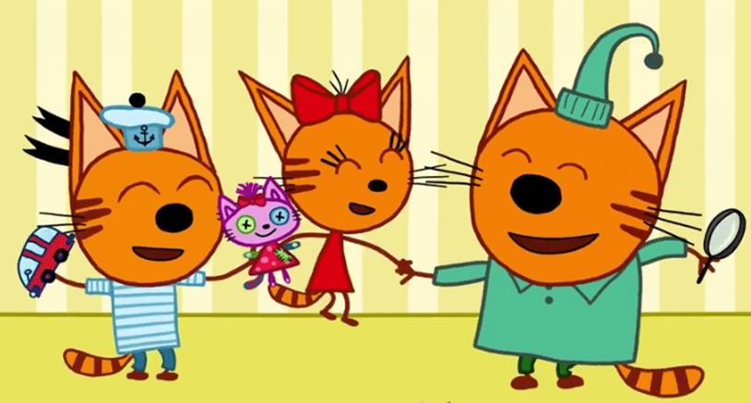
Игры котят

Slide 8
Оркестр семьи «Котята»

Slide 9
МИУ-МИУ-МИУ! НАМ НРАВИТСЯ ДЕТСКИЙ САД!

Slide 10
ДО СВИДАНИЯ!

